Slide 2
CONTACTDAG 9/9/2023 -Gent

Slide 3
Programma Contactdag
9u30-10u30 Welkom + Inleiding OPENDOEK + voorstelling Larf!
10u30-11u00 Nieuw amateurkunstendecreet
11u00-11u30 Koffiepauze
11u30-12u30 Keynote Guido Everaert: Storytelling
12u30-13u30 Lunch
13u30-13u45 Verdeling workshops
13u45-15u00 Workshops – eerste sessie
→ Workshop 1 : Procedure en beoordeling impulssubsidies
→ Workshop 2 : Tips schrijven subsidiedossiers
Workshop 3 : Hoe zetten we onze gezelschappen op de internationale kaart?
Workshop 4 : Public speaking
15u00-16u15 Workshops – tweede sessie
16u15-17u00 Afsluitende drink

Slide 4
INLEIDING OPENDOEK

Slide 5
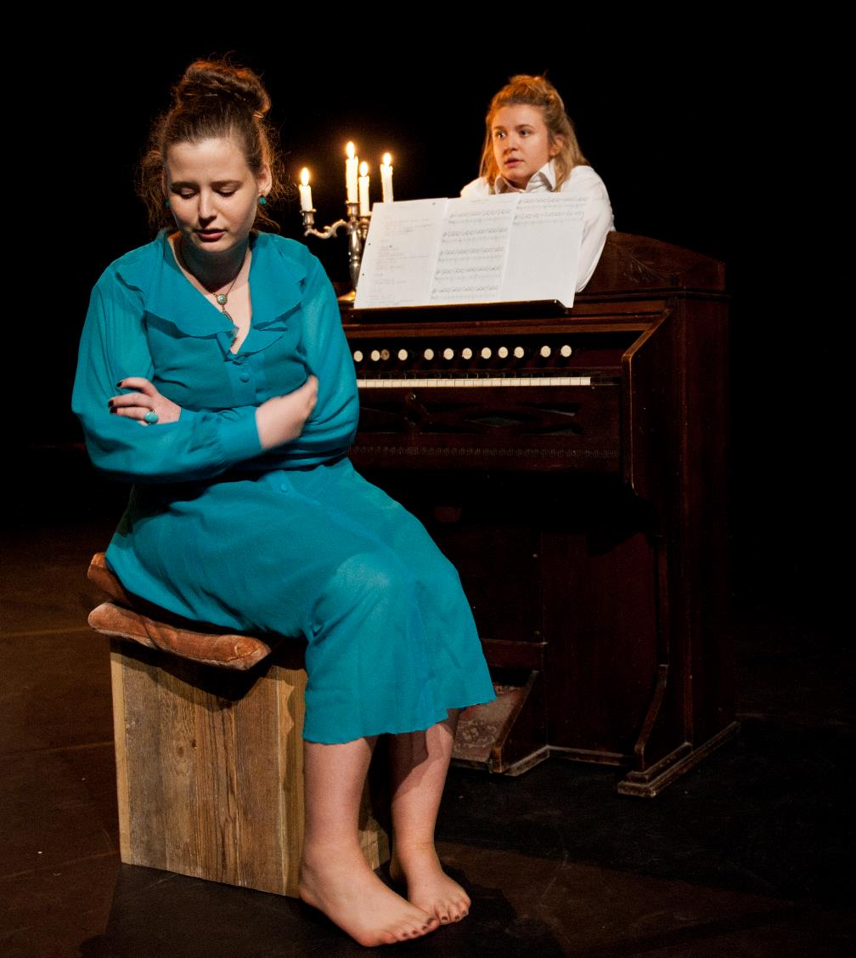
Inhoud
Even uitzoomen
Bredere werkveld van de amateurkunsten & beleidsstructuur
Terug in de tijd
Organisatiestructuur
Blik op de toekomst: beleidsprioriteiten & disciplines
Werking in cellen

Slide 6
EVEN UITZOOMEN

Slide 7
Amateurkunstendecreet
Het Vlaams Parlement en de Vlaamse Regering oefenen samen de decreterende macht uit. Het recht van initiatief behoort aan de Vlaamse Regering (“ontwerp van decreet”) en aan de leden van het Vlaams Parlement (“voorstel van decreet”)
Voorbeelden in de kunst- en cultuursector:
Erfgoeddecreet
Kunstendecreet
Decreet voor vrijwilligerswerk
Decreet sociaal-cultureel volwassenenwerk
…

Slide 8
Amateurkunstendecreet
OPENDOEK valt onder het amateurkunstendecreet:
dateert van 2000
structurele subsidie vanuit Vlaamse Gemeenschap:
2022: € 1.450.243,54
23 à 25% eigen inkomsten / totale omzet (= werkingssubsidies + andere subsidies)
In dit decreet wordt verstaan onder ‘amateurkunsten’:
“elke kunstvorm die in het kader van het sociaal-culturele gebeuren aan iedere burger de kans biedt om zich via kunstbeoefening en -beleving te ontplooien en zijn potentiële creatieve vermogens te ontwikkelen op vrijwillige basis en zonder beroepsmatige doeleinden.”

Slide 9
Amateurkunstendecreet
Erkent 9 landelijke amateurkunstenorganisaties die elk een discipline ondersteunen:
Theater
Folk en Jazz
Vocale muziek
Foto, film en multimedia
Letteren
Dans
Instrumentale muziek
Beeldende kunst
Pop en rock

Slide 10
Voorwaarden voor erkenning
een werking met een landelijk karakter;
een vereniging zonder winstoogmerk met een werkterrein in één van de kunstdisciplines of deeldisciplines en voornamelijk gericht op groepen;
één centraal secretariaat;
één personeelskader;
een informatiewerking al dan niet met een documentatiecentrum of bibliotheek;
communicatie met de beoefenaars met het oog op de uitstraling en de kwaliteitsverbetering van de kunstdiscipline;
ondersteuning door documentatie- en werkmaterialen, vorming, begeleiding en publieksgerichte evenementen;
samenwerking en overleg met de andere organisaties en aanverwante sectoren;
een kwaliteitsbeleid voor dienstverlening en werking;
een product- of procesgerichte vernieuwing en/of verbreding
een doelgroepenbeleid;
een internationale werking.

Slide 11
Belangenbehartiger

Slide 12
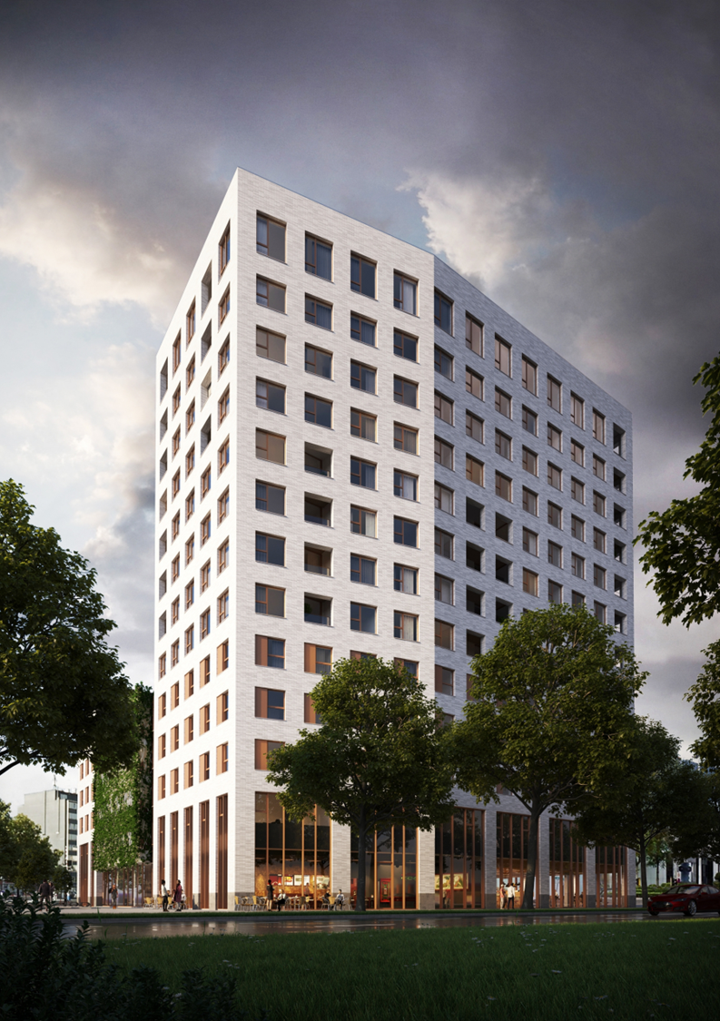
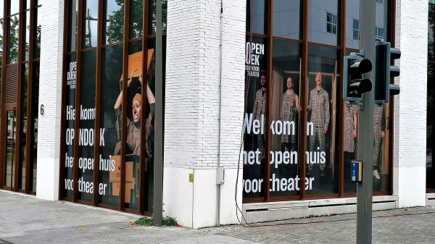
Terug in de tijd
2001: fusie van 5 organisaties onder impuls van Bert Anciaux:
NVKT (Nationaal Vlaams Kristelijk Toneelverbond)
KNTV (Koninklijk Nationaal Toneelverbond)
FAKREA (Federatie voor amateurkunsten en creativiteit)
FVST (Federatie van Vlaamse Socialistische en Sociaal-progressieve Toneelverenigingen)
VVP (Vereniging voor Poppenspel)
plus Vanstoeltotstoel en Landjuweel
2018: nieuwe organisatiestructuur
2022: nieuwe huisvesting (Italiëlei 6)

Slide 13
ORGANISATIE-STRUCTUUR

Slide 14
OPERATIONEEL
INHOUDELIJK
STRATEGISCH
BESTUURLIJK
Stuurgroep theater in de vrije tijd
Artistieke Adviesraad
Bestuur
Algemene vergadering
Theaterliefhebbers in Vlaanderen en Brussel, waaronder OPENDOEK-leden (meer dan 1000 groepen, 30.000 individuele leden)
Organisatiestructuur
REGIO’S
Adesivo’s
Redactieraad
Ad hoc werkgroepen
Stuurgroepen festivals en projecten
JongDOEK/AGE on stAGE
OPENDOEK TEAM

Slide 15
OPENDOEK-team
Arno Van den Brulle
Communicatie en events
Bastiaan Malcorps
Theaterbib
Damien Vantomme
Regiowerking/AGE on stAGE/
Figurentheater
Don Verboven Beleid en events
Glen Vandenberghe
Zakelijk Beheer
Hendrik Ramaker
IT, verzekeringen en ledenbeheer
Joke Quaghebeur
Directeur
Kristel Soekias
Theaterbib, vieringen en ticketing
Liza Renders/Midas Lemenu
Communicatie
Lizzy De Scheemaecker
JongDOEK
Margo Lauwers
Onthaal en administratie
Melani Villegas Huayamabe
Onthaal en administratie
Mimi Meta Tshibey
Onderhoud
Lotte Troch Events
Sofie Wanten
Projecten, vertelkunst en events
Stefaan Deleeck
Regiocommunicatie
Sven Vanrietvelde
Speelhetslim/musical
Timothy Scheerlinck
Theaterbib en coaching

Slide 16
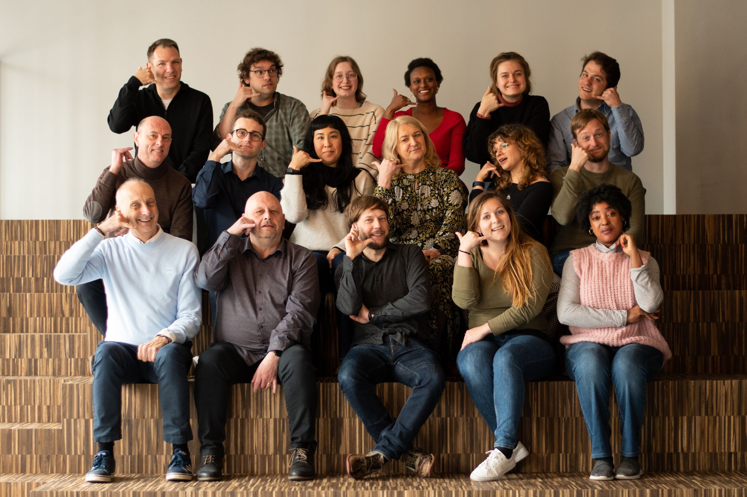
OPENDOEK-team

Slide 17
Werking in cellen

Slide 18
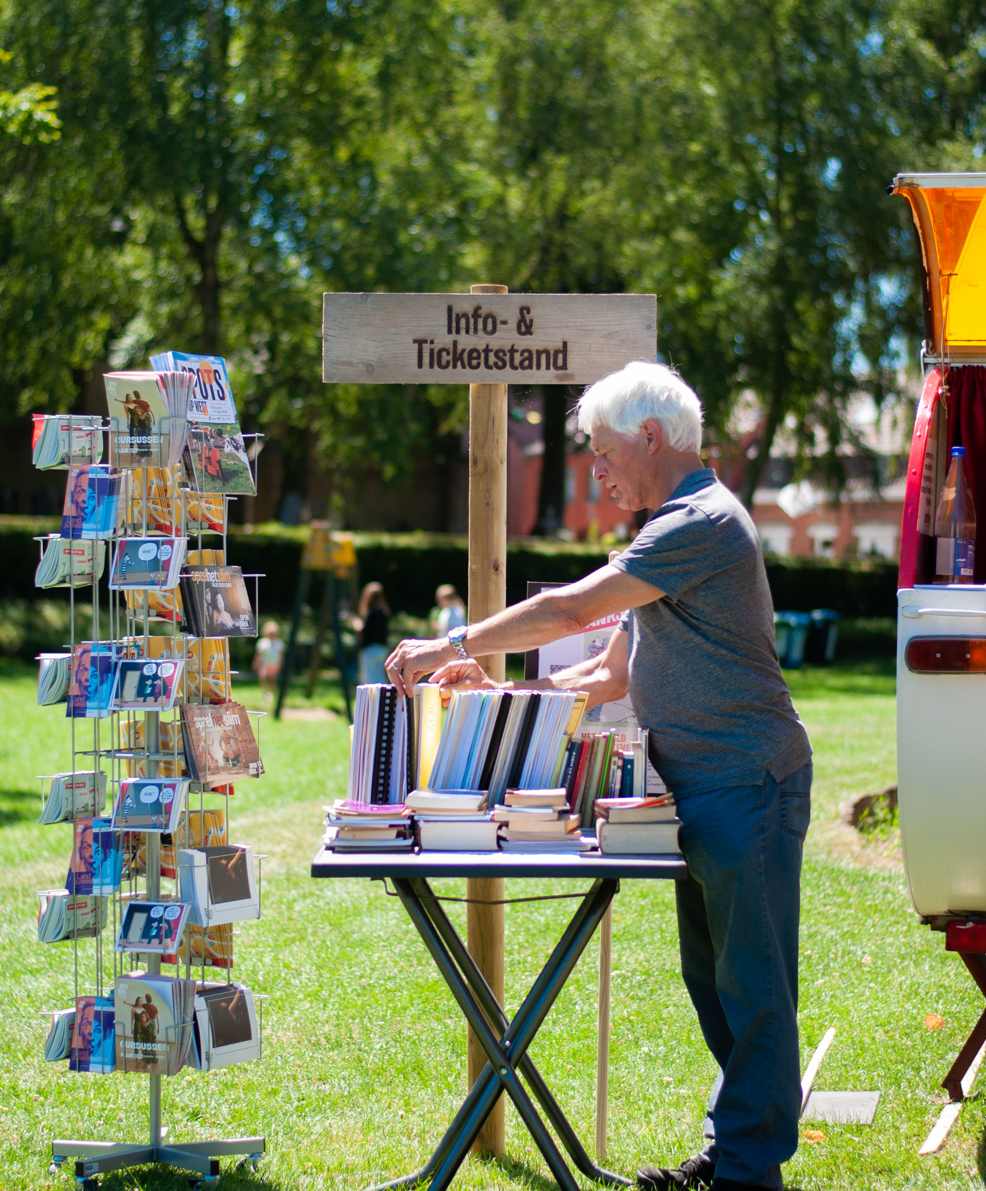
Theaterbib
Speelhetslim
27.000 teksten
Repertoire-advies
Ontlening
Auteursrechten
Stuklezen
Cursussen
Coaching
Theateradvies
Trajectbegeleiding
Theaterdag

Slide 19
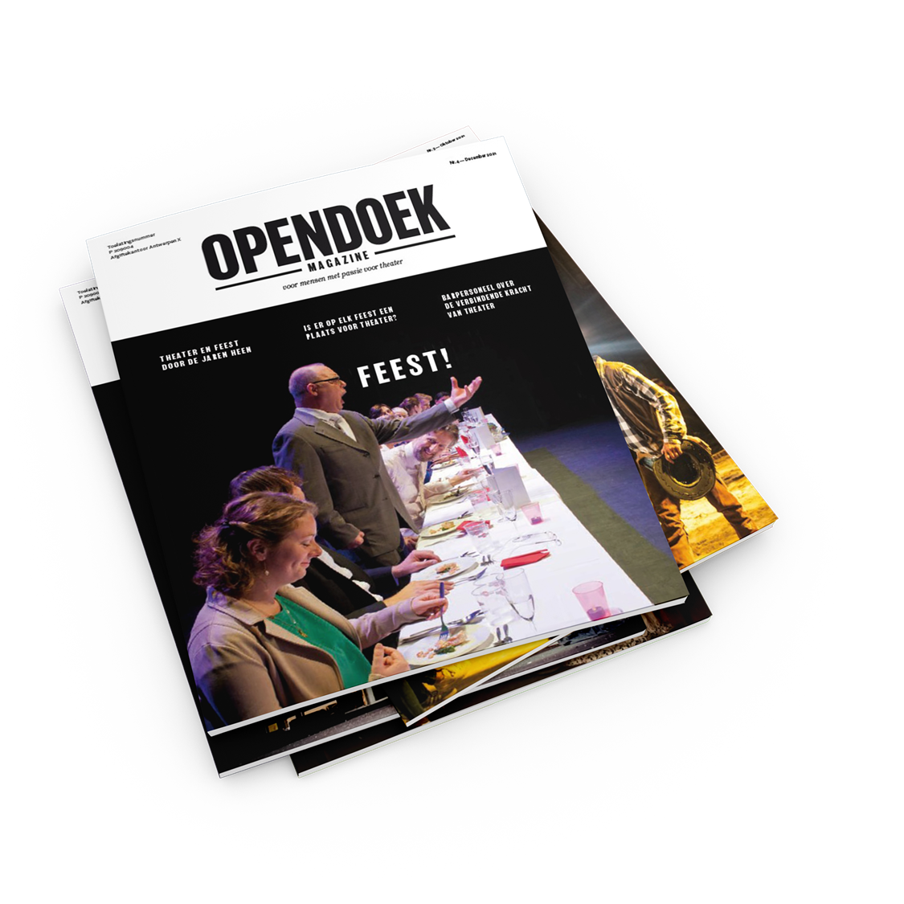
Communicatie: extern en intern

Slide 20
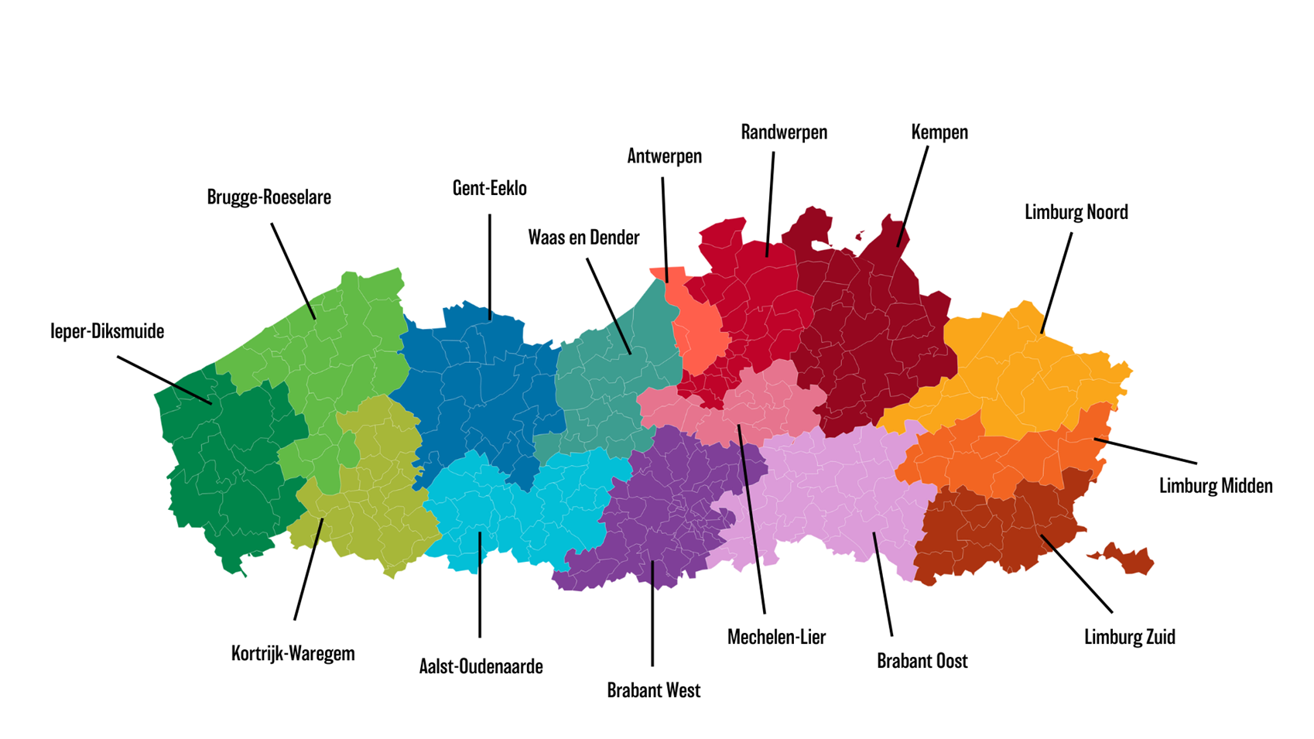
Regiowerking
NIEUW!: Link naar filmpjes voor regiomedewerkers

Slide 21
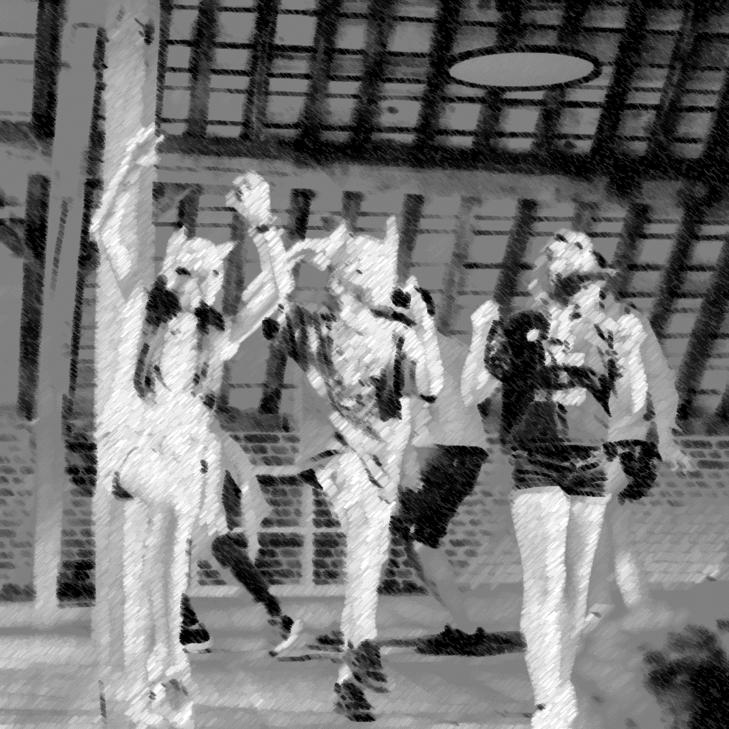
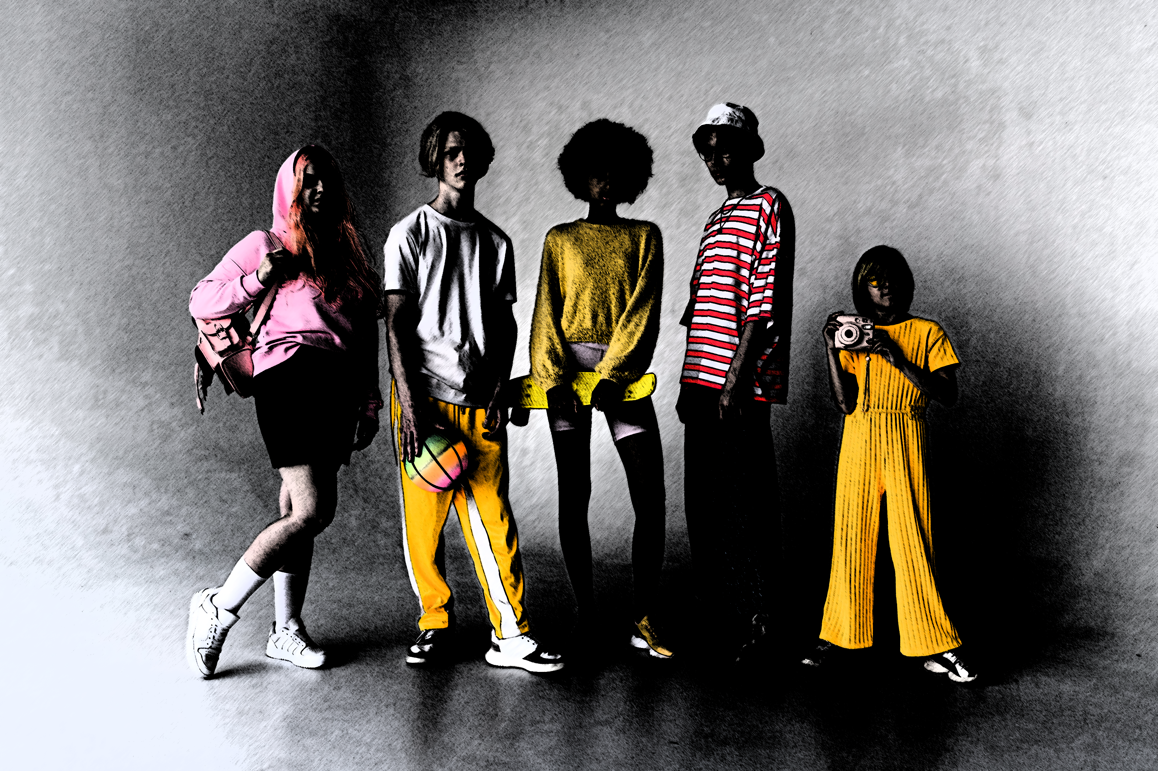
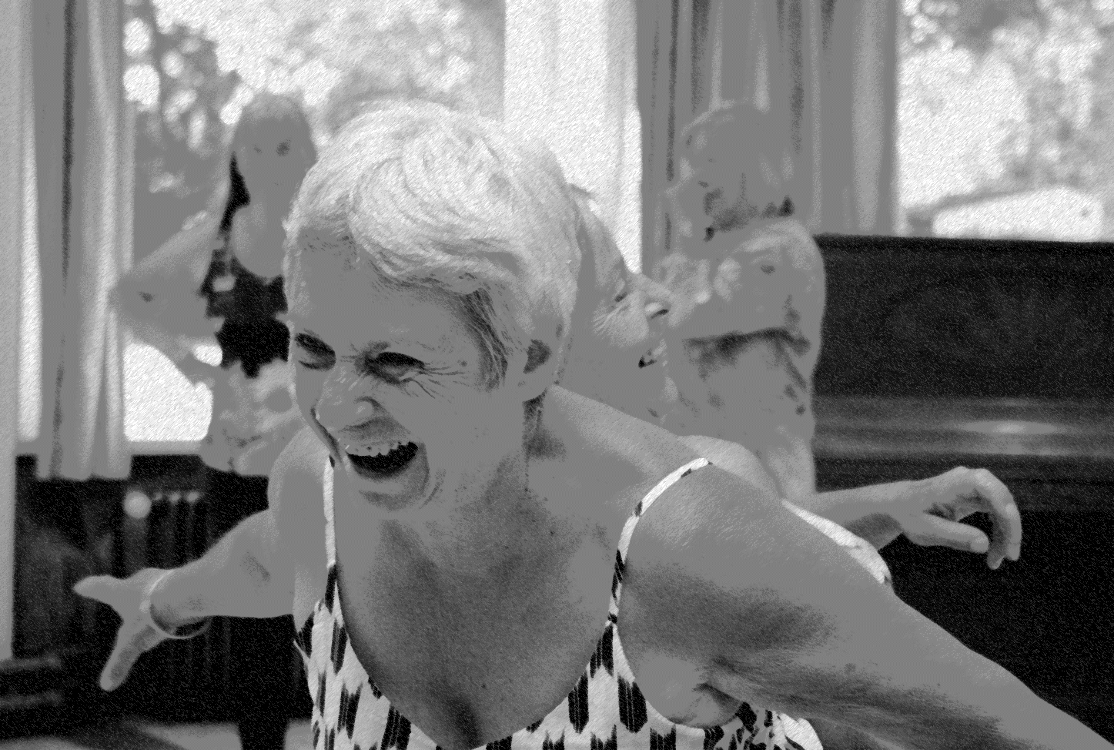
Projecten en doelgroepen
JongDOEK
Project V
Souvenir
gevangenissen
AGE on stAGE

Slide 22
Spots op West
Events
ontmoeting – festivals - congressen
Landjuweelfestival
Toekoer Festival
4-7 juli 2024
Westouter
Locatietheater
Brede oproep
27 okt- 1 nov 2023
Trekt rond, volgende edities in Brugge, Gent en Ieper
Landjuweelselecteurs
Samenwerking met lokale partners
1 september 2024
Abdijsite Herkenrode
Familietheater
Brede oproep

Slide 23
Inspiratiedag soiaal- artistieke werkingen versus theater in de vrije tijd
27 oktober 2023
Brugge
Openingsvoorstelling Ne Kersentuin
i.s.m. Unie der Zorgelozen en Demos

Slide 24
Internationaal
2024: EDERED (Europees jongerenkamp) in Gent van 8 tot en met 18 juli
ITI-congres in Antwerpen
2025: Mondial du Théâtre à Monaco (kandidaten gezocht!)
World Children’s Theatre Festival in Lingen (kandidaten gezocht!)
2026: World Children’s Theatre Festival in Antwerpen

Slide 25
Nieuw amateur-kunstendecreet

Slide 26
Vier krachtlijnen:
Talentontwikkeling: stimulans tot kwaliteitsvolle groei en ontwikkeling, verweven doorheen het decreet
Erkenning van meer gevorderde amateurkunstenaars die hoge professionaliteit nastreven
Samenwerking DKO (Deeltijds Kunstonderwijs) en professionele kunsten
Internationale uitwisseling en zichtbaarheid stimuleren

Slide 27
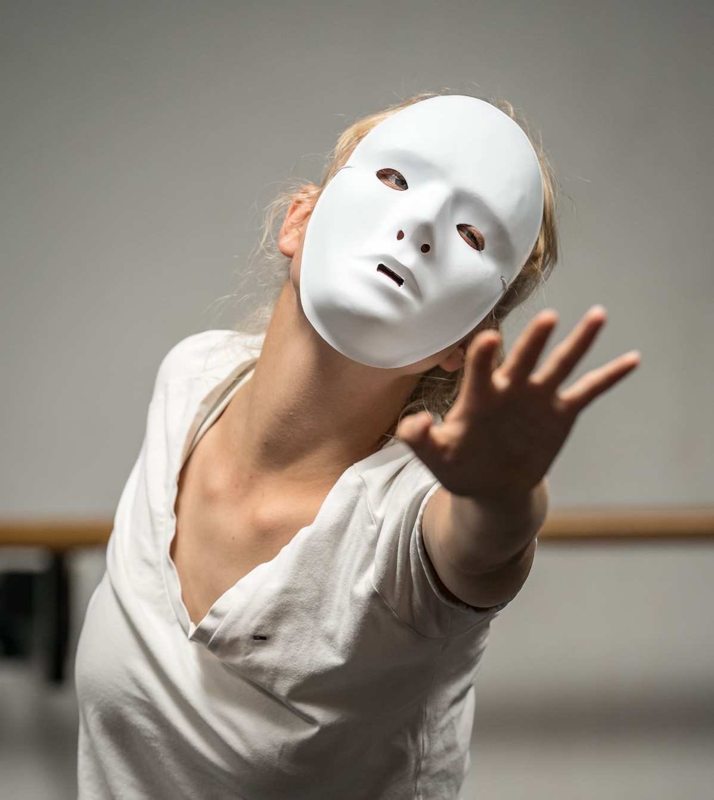
5 subsidie-instrumenten
Werkingssubsidies voor koepelorganisaties
Meerjarige subsidies voor gezelschappen
Tussenkomsten voor deelname aan een buitenlands initiatief
Subsidies voor internationale projecten
Erkenning van internationale ambassadeurs en tussenkomsten voor vertegenwoordiging in het buitenland

Slide 28
Werkingssubsidies koepelorganisaties
1 organisatie met landelijke werking per kunstdiscipline en per beleidsperiode (9 huidige landelijke organisaties voor AK)
6 kernopdrachten die elke organisatie invult op maat van de kunstdiscipline en vormgeeft in een beleidsplan voor vijf jaar
dienstverlenende werking uitbouwen op maat van beoefenaars
optreden als expertisecentrum voor de kunstdiscipline
internationale werking ontplooien om uitwisseling van beoefenaars te faciliteren
samenwerken met andere koepelorganisaties (kennis en praktijken delen, efficiëntie)
samenwerken met andere sectoren met focus op DKO en professionele kunsten
instrument uitbouwen, met specifiek daarvoor toegekende middelen, dat via financiële impulsen groei en ontwikkeling stimuleert binnen de kunstdiscipline
Advies door beoordelingscommissie, VR beslist en sluit beheersovereenkomst af.
Administratie en experten evalueren de uitvoering van de beheersovereenkomst.

Slide 29
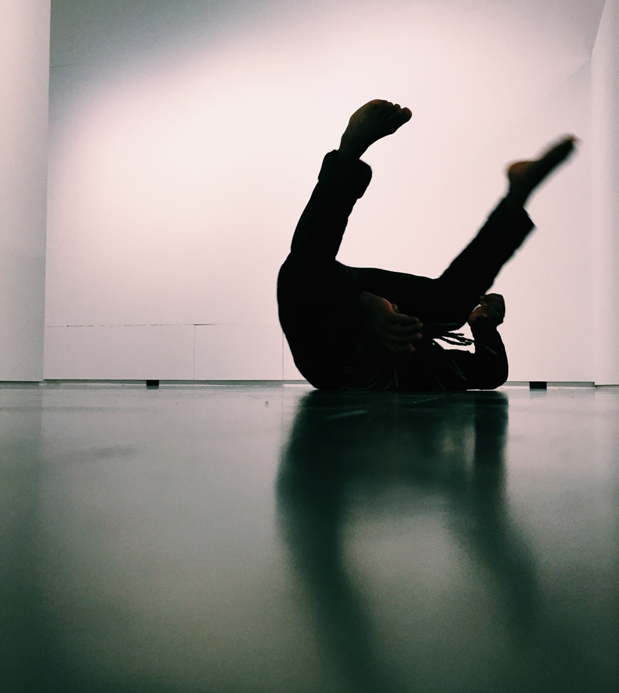
Meerjarige subsidies voor gezelschappen
DOEL:
groepen met artistieke ambitie een boost geven zodat ze kwalitatief kunnen groeien, sterker kunnen inzetten op talentontwikkeling, grotere zichtbaarheid en uitstraling kunnen creëren
voor vzw’s, minimaal 3 jaar ononderbroken actief
bedrag tussen de 5000 en 10 000 euro per jaar, voor periode van 3 jaar
één indienronde om het anderhalf jaar
Beoordelingscommissie (administratie + experten) geeft advies. De minister beslist.

Slide 30
Tussenkomsten voor deelname aan een buitenlands initiatief
stimulans om naar het buitenland te gaan om er kennis uit te wisselen, ervaring op te doen of om er artistieke praktijken te tonen op internationale fora of podia
deelname aan een buitenlandse wedstrijd, festival, lezing, stage, conferentie, tournees …
voor individuele kunstbeoefenaars, feitelijke verenigingen of vzw’s (koepelorganisaties komen niet in aanmerking)
max. 2 tussenkomsten per jaar
initiatief vindt plaats in buitenland en heeft betrekking op beleidsveld cultuur
maximale looptijd van deelname is 1 jaar
aanvragen doorlopend indienen, laagdrempelige procedure, beperkte subsidiebedragen
Administratie beoordeelt en beslist.

Slide 31
Internationale projecten
DOEL: Internationalisering van de amateurkunsten bevorderen
Projecten in buiten- of in binnenland in één subsidielijn
evenementen met een aanzienlijk publieksbereik
(kennis)uitwisselingspraktijken, conferenties, stages, netwerkevents, …
co-financiering bij subsidieprogramma’s van internationale instellingen of de Europese Unie
voor vzw’s
projecten duidelijk gepositioneerd binnen AK-sector en met internationale uitstraling
maximale looptijd van 2 jaar
ook voor koepelorganisaties als project geen deel uitmaakt van reguliere internationale werking
Beoordelingscommissie (administratie + experten) geeft advies. De minister beslist.

Slide 32
Internationale ambassadeurs - erkenning
DOEL:
naast internationale uitwisseling ook meer uitstraling, zichtbaarheid en promotie van de Vlaamse amateurkunsten in het buitenland
Hoe?: toekennen van de titel van Internationale ambassadeur Amateurkunsten voor periode van drie jaar.
Een erkenning voor (een beperkt aantal) excellerende amateurkunstenaars die op hoog niveau kunst beoefenen in de vrije tijd
erkenning voor vzw of individuele kunstenaar (geen feitelijke verenigingen)
Administratie geeft advies. De Vlaamse Regering beslist.

Slide 33
Internationale ambassadeurs –
tussenkomsten
DOEL:
Erkende ambassadeurs kunnen tussenkomsten krijgen voor de kosten die gepaard gaan met vertegenwoordiging in het buitenland. Ze dienen daarvoor een jaarprogramma in.
Administratie geeft advies. De minister beslist.

Slide 34
VRAGEN?

